Slide 1
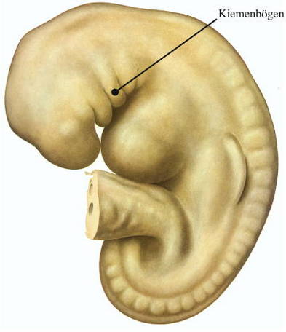
Vorderdarm. Kiemenapparatus
Dr. Altdorfer

Slide 2
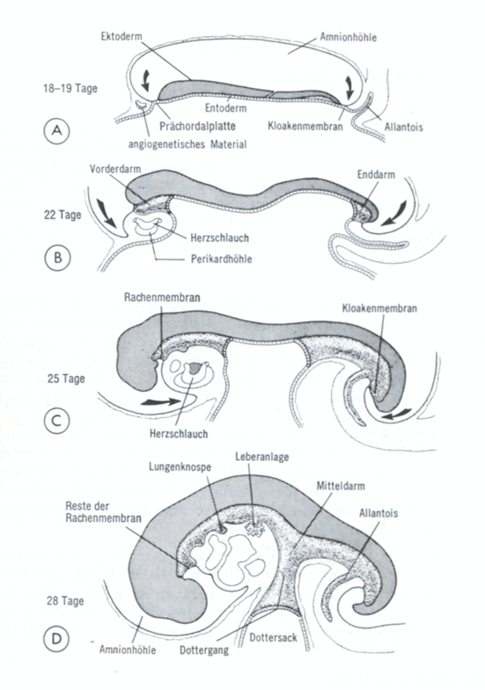
Abfaltung
vordere hintere
Darmpforte
Vorderdarm
Mitteldarm
Hinterdarm
Gliederung des Darmrohres:
Vorderdarm: Membrana buccopharyngea – vordere Darmpforte
Mitteldarm: vordere Darmpforte – hintere Darmpforte
Hinterdarm: hintere Darmpforte – Membrana cloacalis

Slide 3
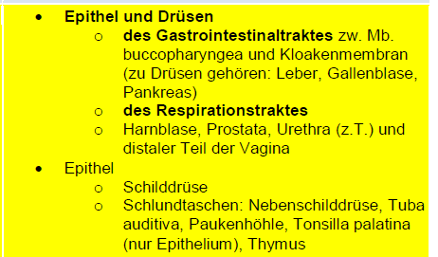
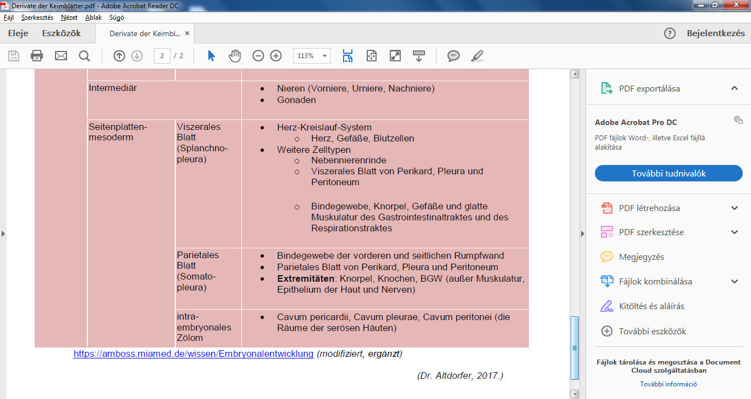
Aus Endoderm:
= Ductus thyreoglossus
Schlunddarm
Vorderdarm
1
Vorderdarm:
1/ Schlunddarm: Rachenmembran – Lungenknospe
2/ Kaudaler Abschnitt des Vorderdarms: Lungenknospe – Leberknospe
2
Leberknospe
Aus Mesoderm:
Mitteldarm
Hinterdarm

Slide 4
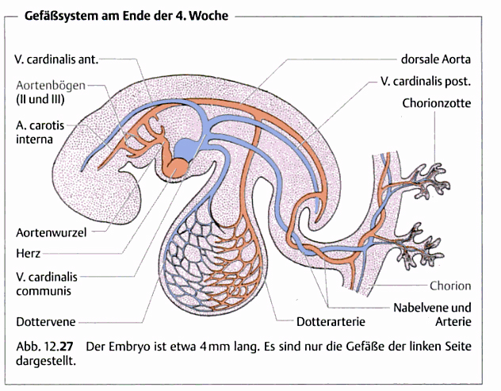
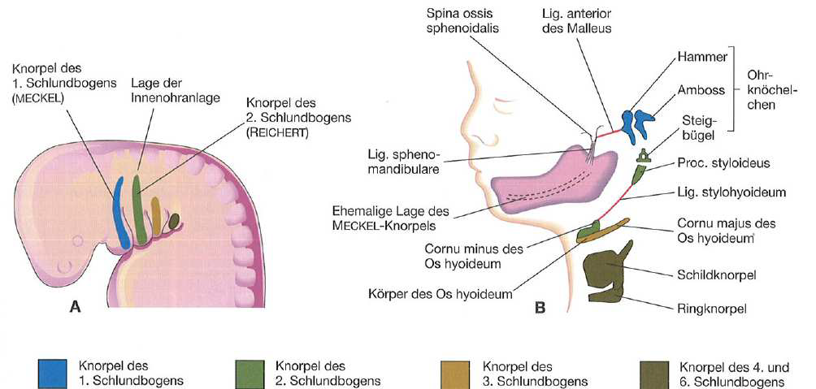
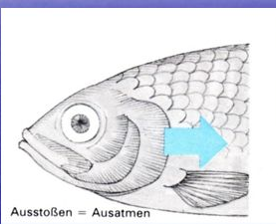
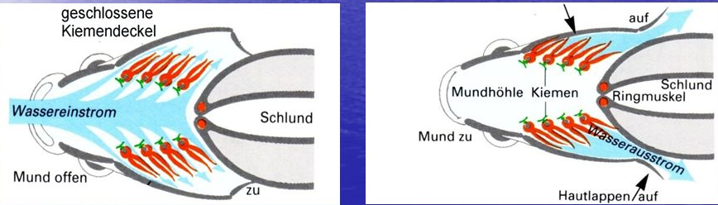
Kiemenbögen

Slide 5
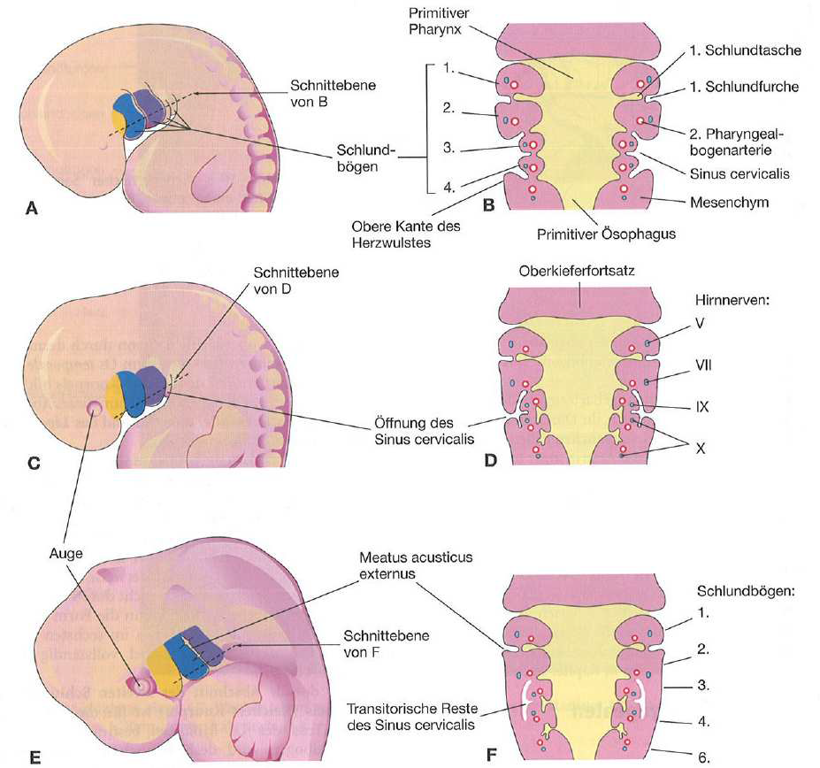
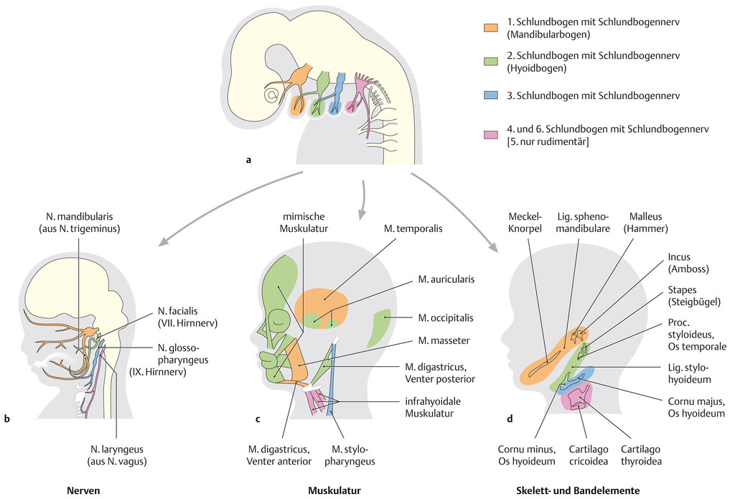
Jeder Bogen enthält
- eine Arterie
- einen Hirnnerv
- eine Knorpelspange
und die dazugehörigen Muskeln.
Zwischen den Schlundbögen senken sich
- von außen die ektodermalen Schlundfurchen
- von innen die entodermalen Schlundtaschen
ein.
?

Slide 6
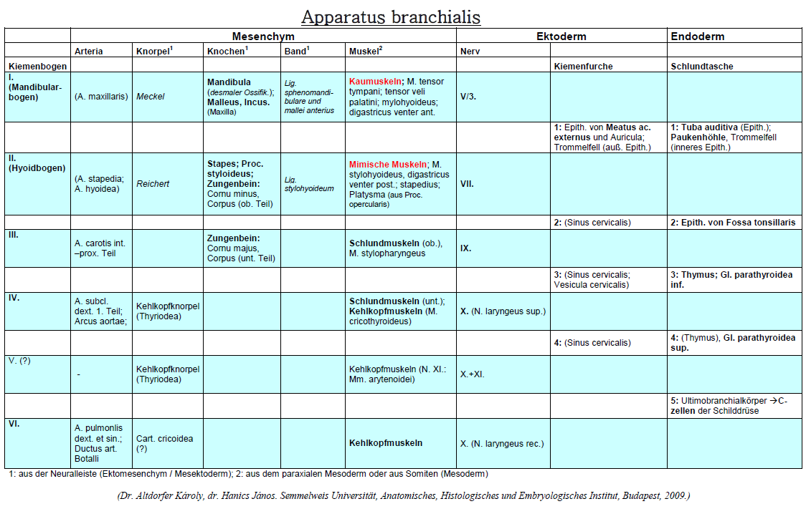

Slide 7
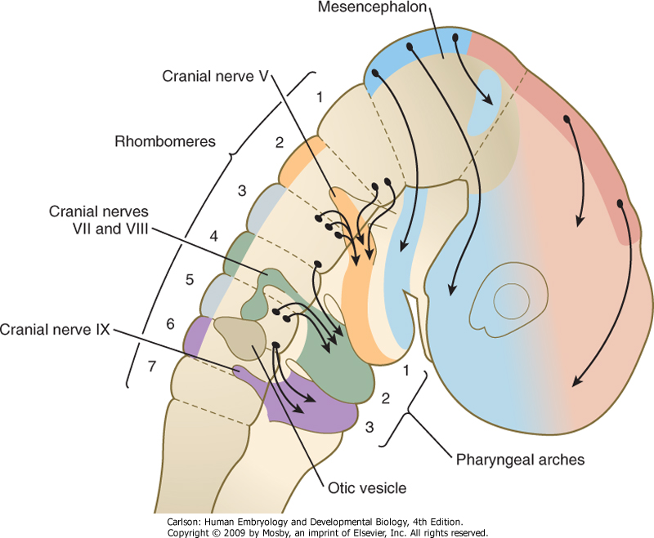
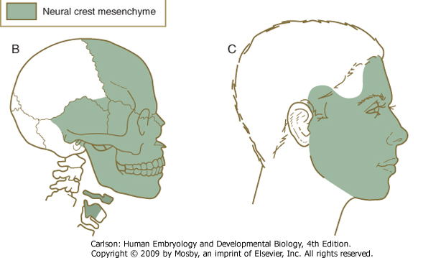
Neuralleiste Zellen wandern in die Schlundbögen ein → Ektomesenchym.
Ectomesenchym:
Knochen, Knorpel, BGW, Gefäße
(Muskulatur: aus Kopfmesoderm!)

Slide 8
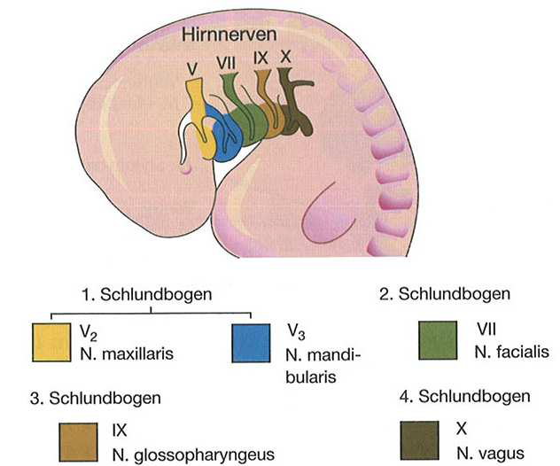
Kiemenbogen (Mandibularbogen) enthält den Meckel’schen Knorpel.
- von dem hinteren Teil → Malleus und Incus (Hammer und Amboss).
- vorne: daraus (!) entwickelt sich die Mandibula mit desmalen Ossifikation (der Knorpel dient als Schablone für die Ossifikation).
Aus dem ersten Kiemenbogen entsteht der Oberkieferwulst
- Maxilla (und Os zygomaticum, Os palatinum, Pars squamosa des Os temporale).

Slide 9
2. Kiemenbogen (Hyoidbogen) enthält den Reichert’schen Knorpel.
Die Derivate: obere Hälfte des Zungenbeins, Proc. styloideus und Stapes (Steigbügel).

Slide 10
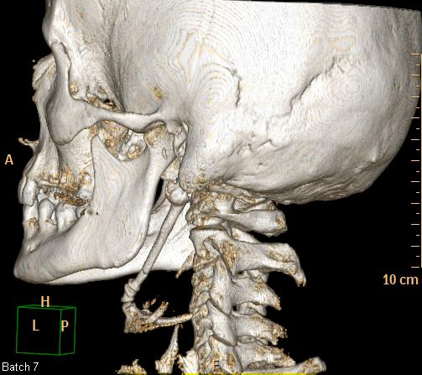
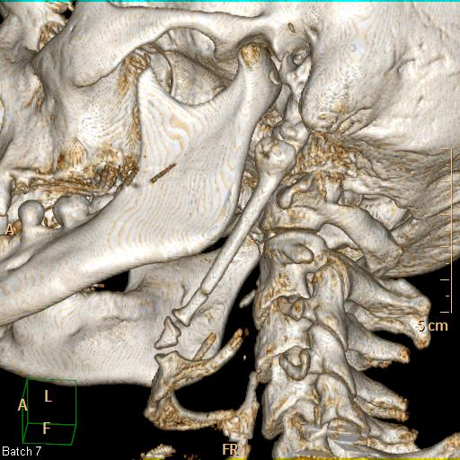
Proc. styloideus elongatus

Slide 12
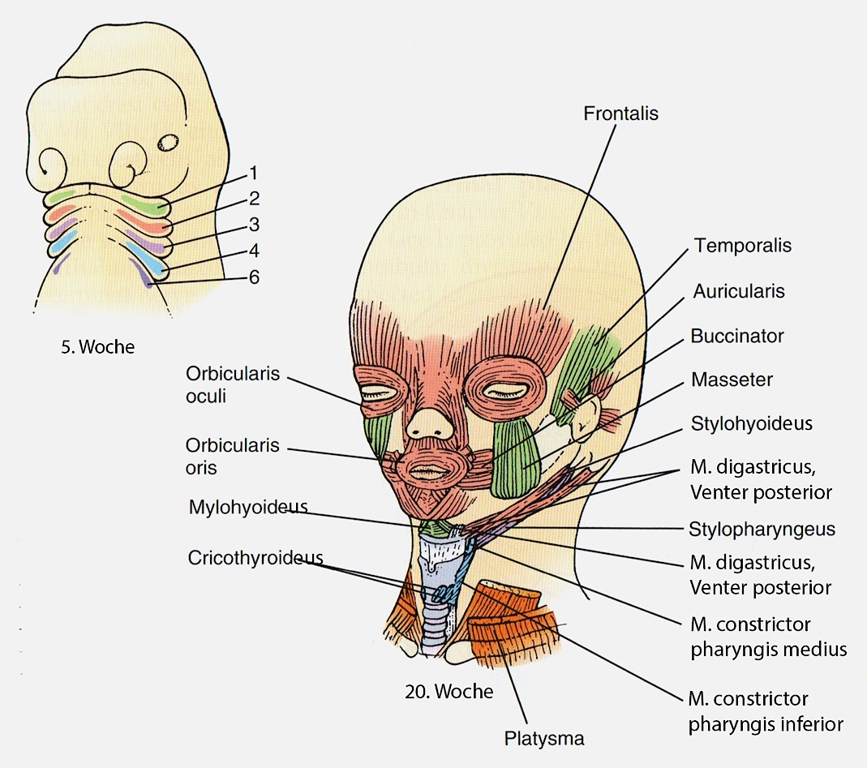

Slide 13
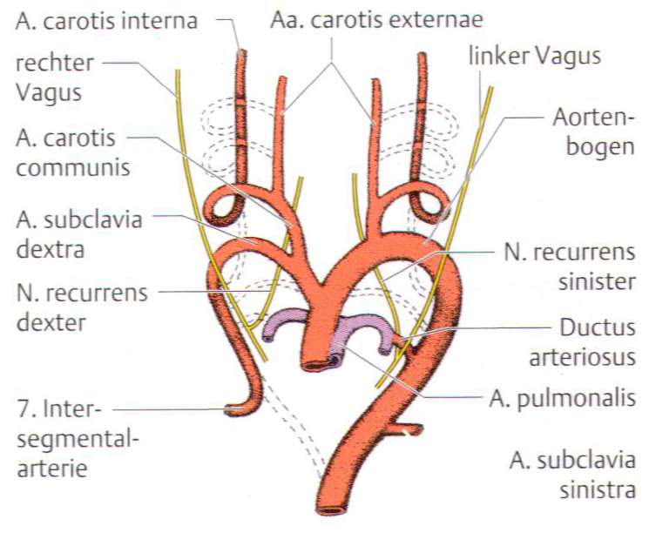
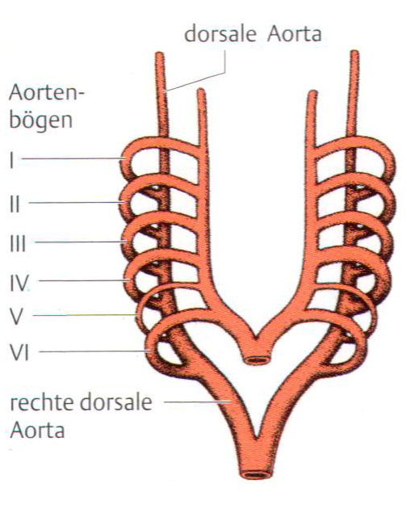
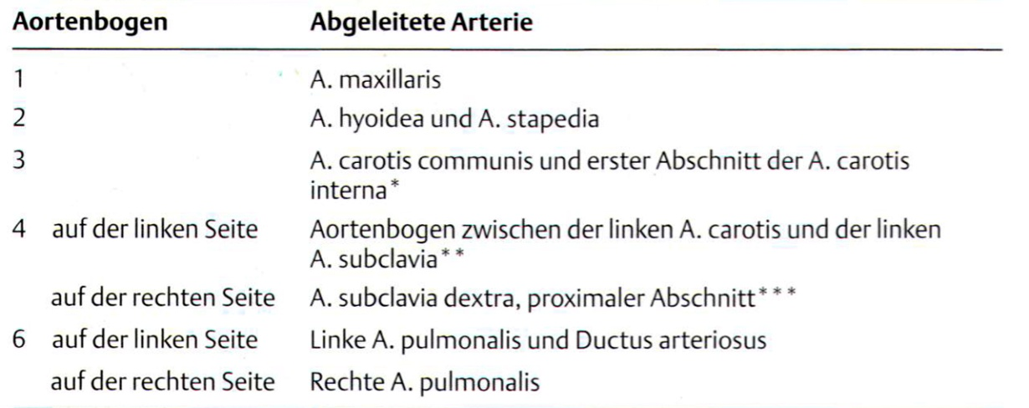
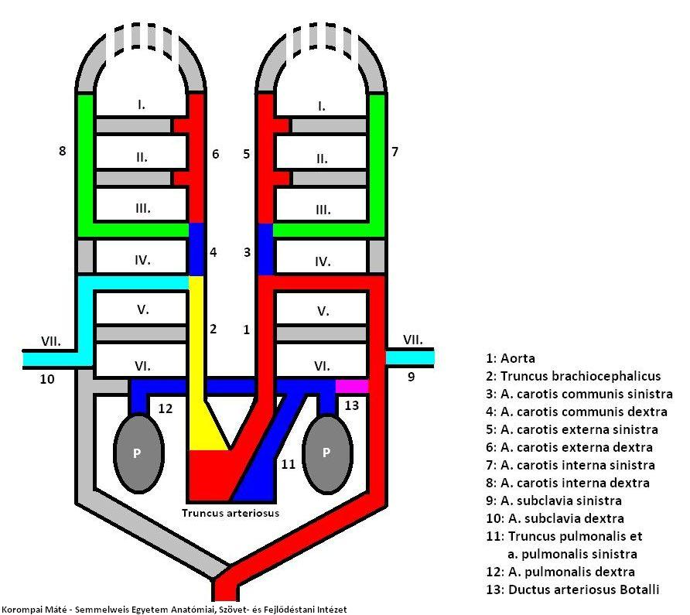
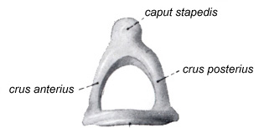
Schlundbogenarterien

Slide 15
Schlundfurchen
Schlundtaschen

Slide 16
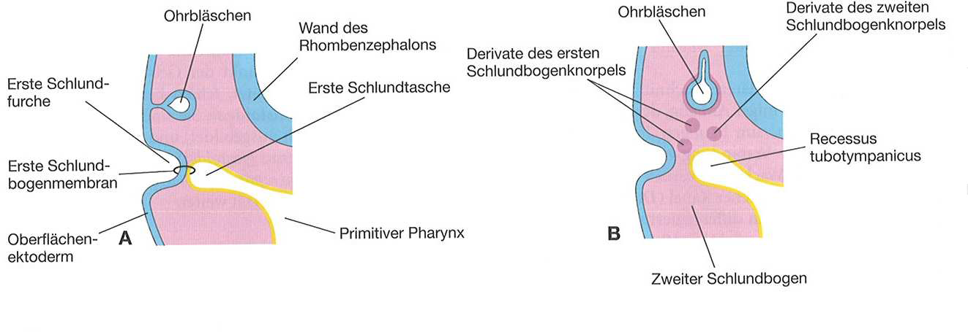
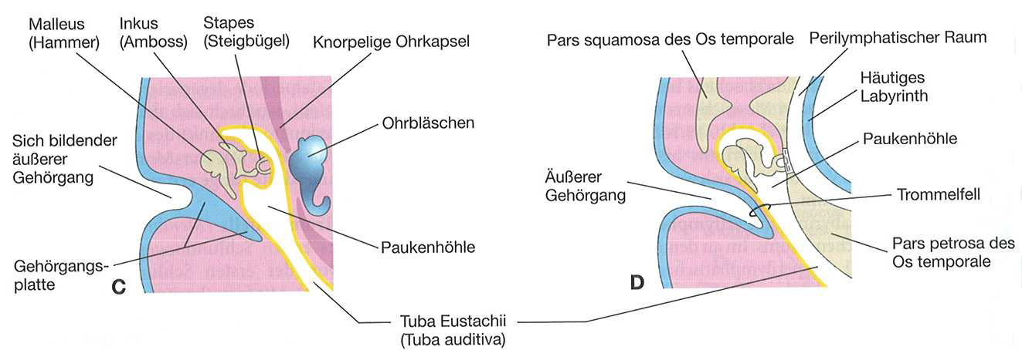
1. Schlundtasche
1. Schlundfurche

Slide 17
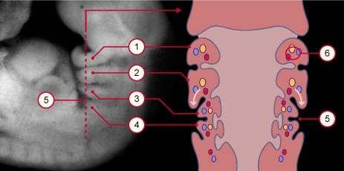
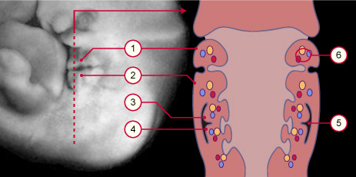
2-3-4. Schlundfurchen
Der zweite Schlundbogen beginnt den 3. und 4. Schlundbogen zu überwachsen
und bildet das Operculum cervicale und darunter eine laterale, ektodermale Grube:
den Sinus cervicalis.
Dann bedeckt der untere Rand des 2. Schlundbogens den 3. und 4. Bogen, welche sich nach hinten verschieben und vorübergehend den Boden des Sinus cervicalis bilden.
Geschlossener Sinus cervicalis

Slide 18
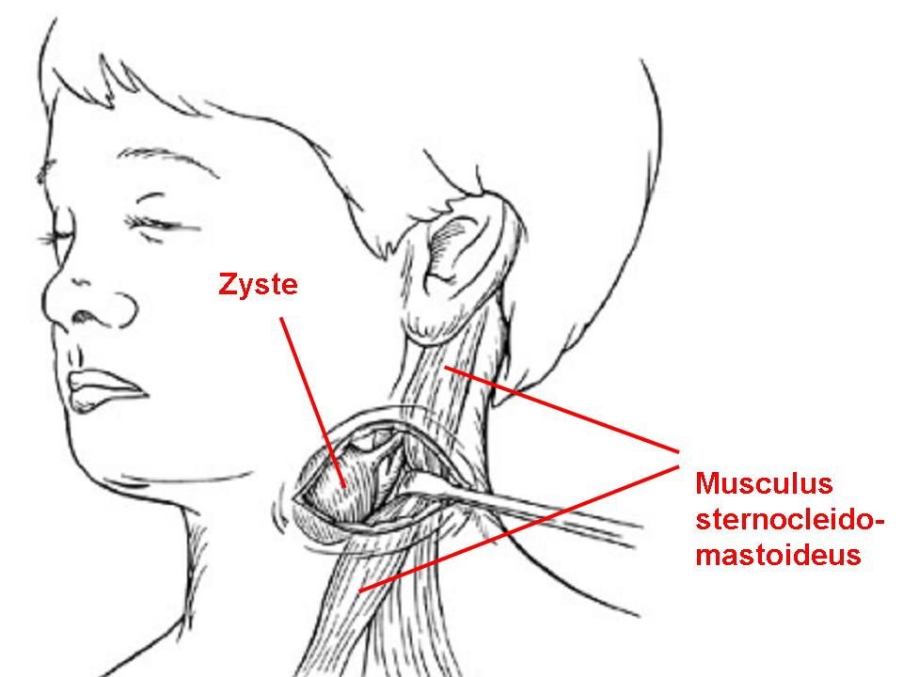
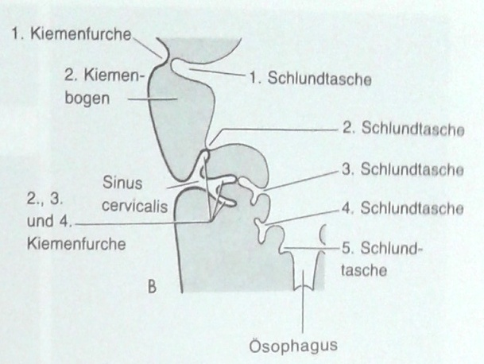
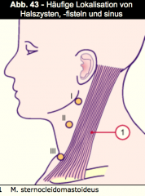
laterale Halszysten, -fisteln

Slide 19
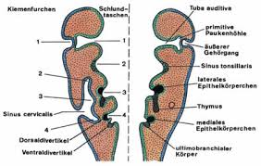
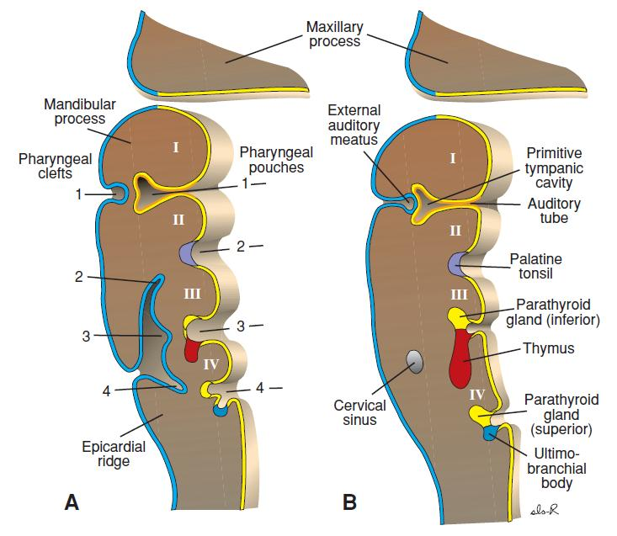
Schlundtaschen
Aus den Schlundtaschen entstehen
- Tasche 1: die Tuba auditiva und das Mittelohr (Epithelium)
- Tasche 2: das Epithelium der Tonsilla palatina
- Tasche 3: Thymus und die unteren (!) Gll. parathyroideae
- Tasche 4: (Thymus und) die oberen Gll. parathyroideae
Tasche 5: die C-Zellen der Schilddrüse

Slide 20
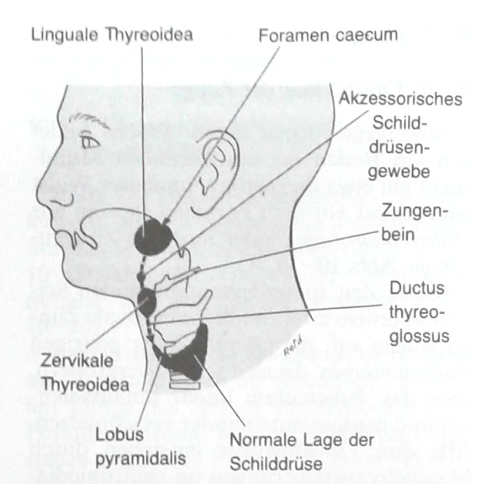
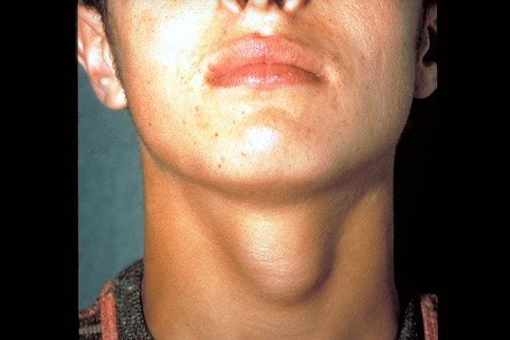
Die Schilddrüse
Die Schilddrüse ist ein Derivat des Schlunddarms und wandert über das Foramen caecum in ihre endgültige Lage auf der Trachea. Während der Wanderung bleibt sie über den Ductus thyroglossus mit dem Boden des Schlunddarms verbunden.
Lobus pyramidalis (originell: Ductus thyreoglossus)
mediane Halszyste

Slide 21
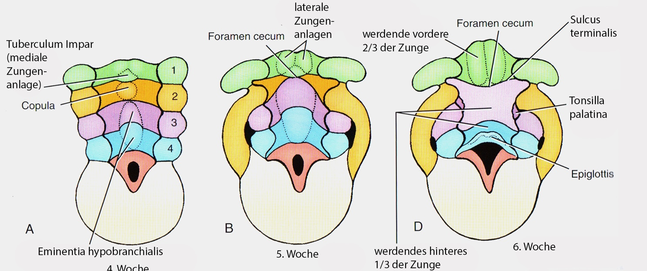
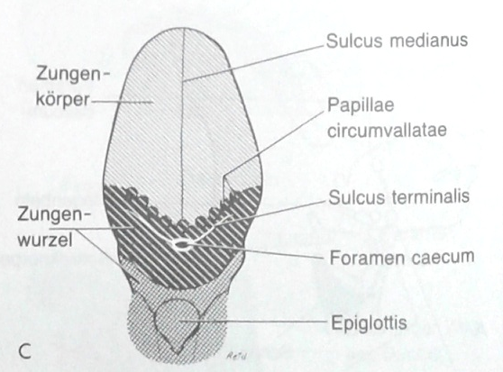
Die Zunge
Zunge: aus Material von Schlundbogen 1. (Tuberculum impar und laterale Anlagen): vorderes 2/3 der Zunge
aus Material von Schlundbogen 2. Copula (verbleibt nicht)
aus Material von Schlundbögen 3 und 4. Eminentia hypobranchialis: hinteres 1/3 der Zunge und Epiglottis

